Slide 2
শিক্ষক পরিচিতি
মোঃ রেজাউল ইসলাম
সহকারী শিক্ষক (ব্যবসায় শিক্ষা)
সিলাম পি.এল বহুমুখী উচ্চ বিদ্যালয়।

Slide 3
শ্রেণীঃ নবম-দশম
বিষয়ঃ ব্যবসায় উদ্যোগ

Slide 4
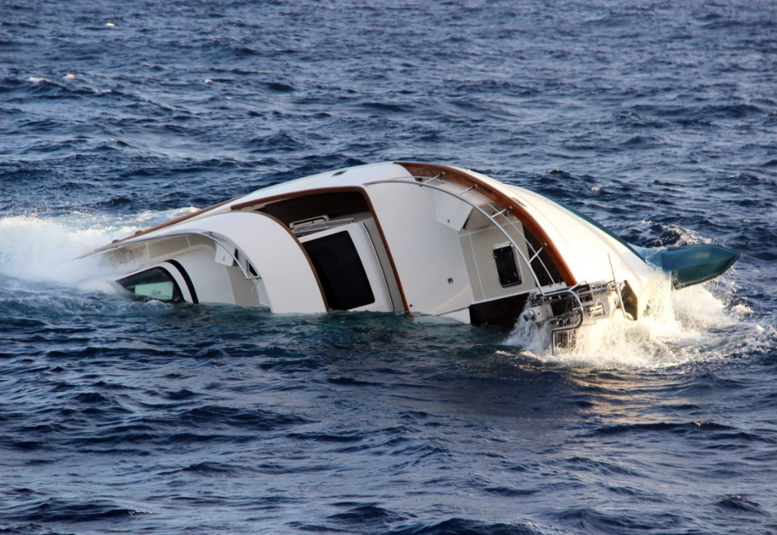
নিচের ছবিতে কি দেখতে পাচ্ছ?
ডুবন্ত জাহাজ
নিরাপদ একটি পরিবার

Slide 5
নিচের ছবিতে কি দেখতে পাচ্ছ?

Slide 6
আমাদের আজকের পাঠ
বীমা
Insurance

Slide 7
শিখনফল
এই পাঠশেষে শিক্ষার্থীরা-
বীমার প্রয়োজনিয়তা ব্যাখ্যা করতে পারবে।
বীমার প্রকারভেদ নির্ণয় করতে পারবে।
বীমা করার প্রক্রিয়া ব্যাখ্যা করতে পারবে।

Slide 8
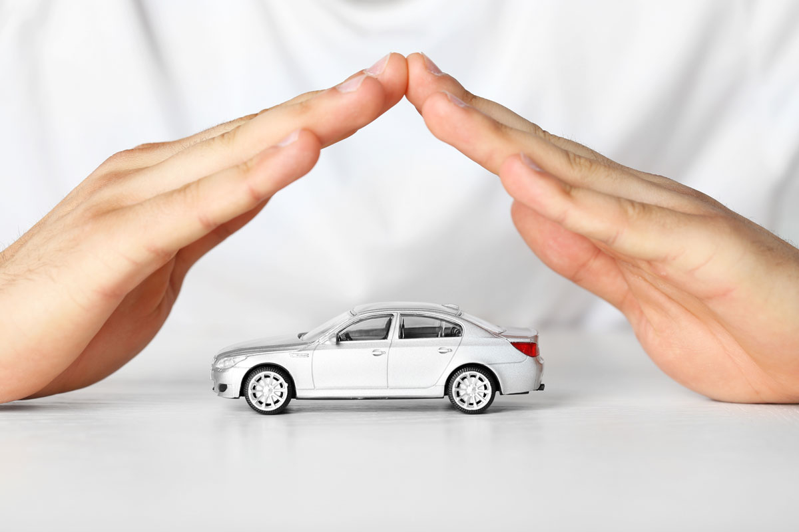
প্রশ্নঃ বীমা কি?
উত্তরঃ বীমা হলো একটি ক্ষতিপূরণের চুক্তি।
যার মাধ্যমে বীমা প্রদানকারী প্রতিষ্টান নির্দিষ্ট প্রিমিয়ামের বিনিময়ে বীমা গ্রহীতাকে ক্ষতিপূরণ প্রদানের নিশ্চয়তা প্রদান করে।

Slide 9
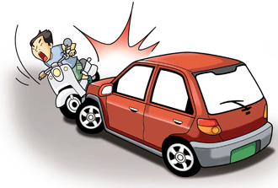
নিচের চিত্রগুলোর মাধ্যমে বিভিন্ন প্রকারের বীমা সম্পর্কে ধারণা নেই।
নৌ বিমা
দূর্ঘটনা বিমা

Slide 10
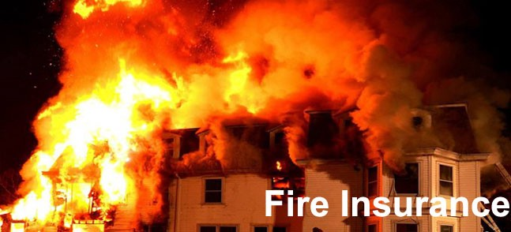
নিচের চিত্রগুলোর মাধ্যমে বিভিন্ন প্রকারের বীমা সম্পর্কে ধারণা নেই।
জীবন বিমা
অগ্নি বিমা

Slide 11
বীমা
বীমাকারি ও
বিমাগ্রহিতার মধ্যে চুক্তি
নির্দিষ্ট
প্রিমিয়াম
বীমা আইন
ক্ষতিপূরন
প্রদান
বীমা প্রক্রিয়া

Slide 12
দলীয়কাজ
বীমাকে কেন ক্ষতিপূরনের চুক্তি বলা হয় -ব্যাখ্যা কর।

Slide 13
মূল্যায়ন
বাংলাদেশে কবে নতুন বীমা আইন প্রণয়ন করা হয়েছে?
চার প্রকার বীমা ছাড়া আর কি কি বিমা চালু আছে?

Slide 14
বাড়ির কাজ
বাংলাদেশের অর্থনৈতিক উন্নায়নে বিমার প্রয়োজনীয়তা ব্যাখ্যা কর।

Slide 15
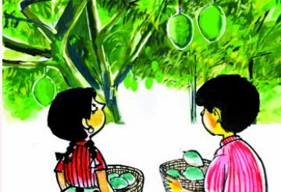
ধন্যবাদ
আবার দেখা হবে

